Slide 1
Breizh e-kerzh
an Eil Brezel bed
1940-1944

Slide 2
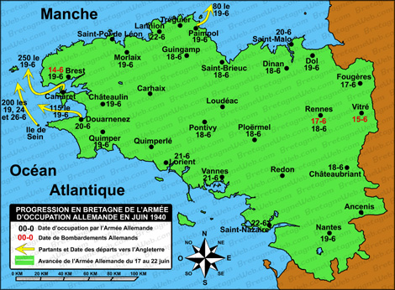
A- Aloubadenn Breizh gant Alamagn: 17 – 21 a viz Even 1940

Slide 3
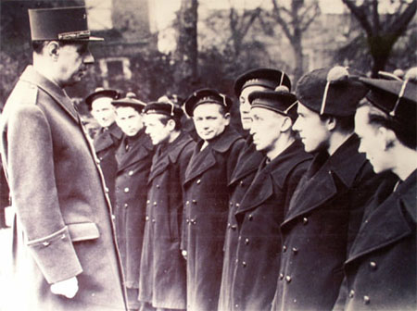
A- Aloubadenn Breizh gant Alamagn: 17 – 21 a viz Even 1940
En em gavet e oa 128 martolod eus Enez Sun gant de Gaulle e 1940

Slide 4
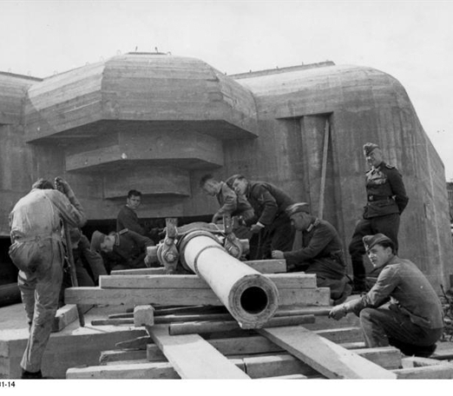
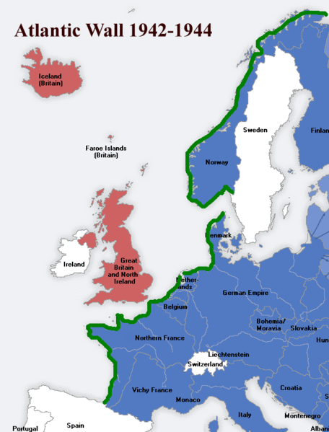
A- Aloubadenn Breizh gant Alamagn: 17 – 21 a viz Even 1940
Anvet eo ar voger atlantek (Atlantikwall) al linenn difenn savet gant Alamagn eus Norzh Europa betek Euskadi.
Tro dro 100 000 soudard alaman a oa e Breizh.

Slide 5
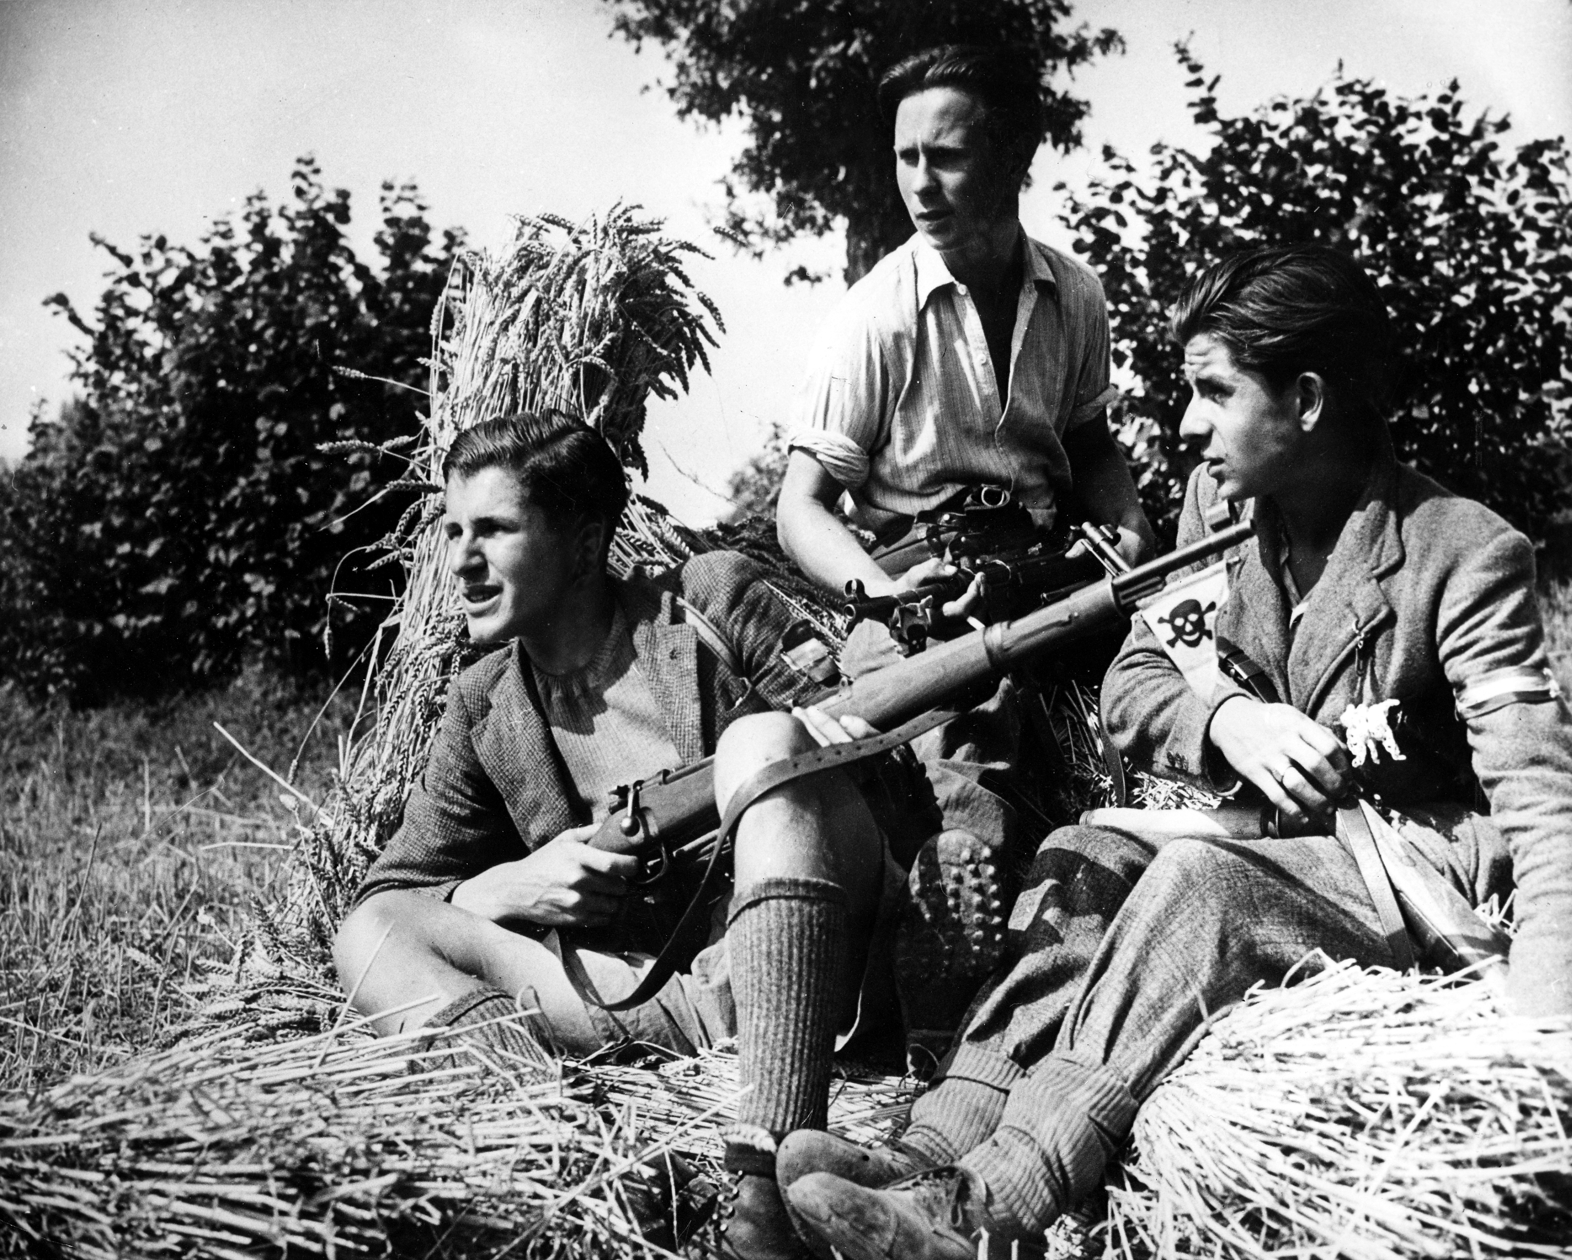
B- Rezistañs ha kenlabour e Breizh
Breizh zo unan rannvroioù Frañs e lec’h ma oa ar muiañ a rezistañted,
Tro-dro da Sant Marc’hell (Morbihan) e oa 3000 den e 1944.

Slide 6
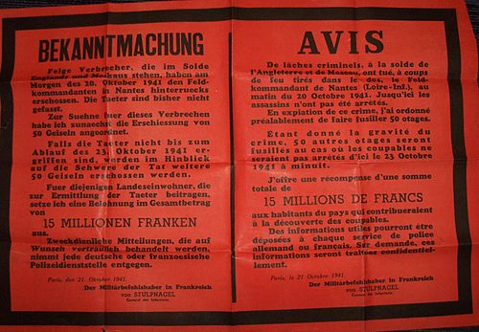
B- Rezistañs ha kenlabour e Breizh

Slide 7
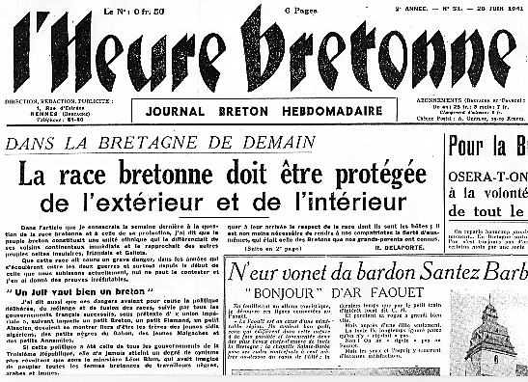
B- Rezistañs ha kenlabour e Breizh

Slide 8
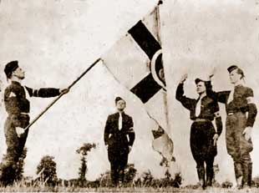
B- Rezistañs ha kenlabour e Breizh
Ar bezenn Perrot

Slide 9
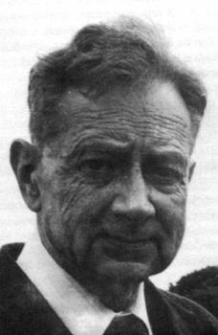
B- Rezistañs ha kenlabour e Breizh

Slide 10
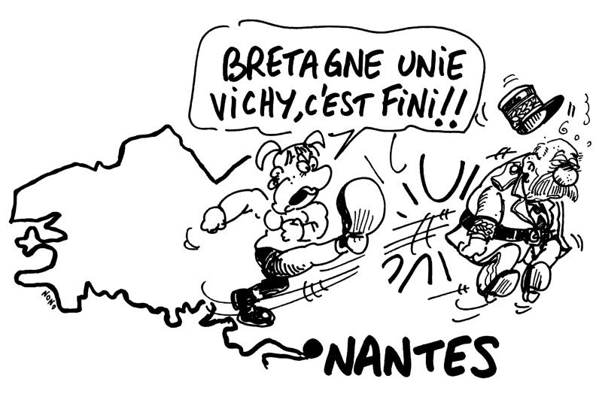
CH- Vichy ha Breizh
E 1941 en doa divizet Pétain rannañ Breizh e div lodenn. Deuet e oa Roazhon da vezañ kêrbenn Rannvro Breizh ha Naoned hini « Broioù al Liger »

Slide 11
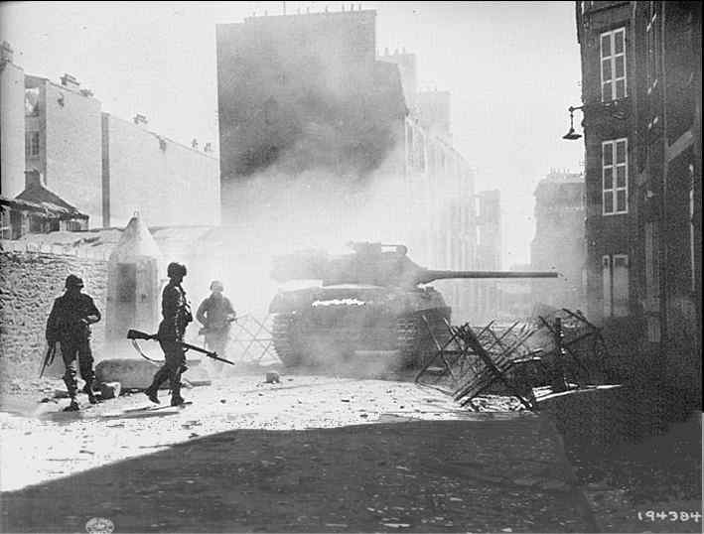
D- Breizh bombezennet ha dieubet
Padet en doa emgann Brest 99 devezh ( miz Gouere - Gwengolo 1944)
(aozet gant Patton)
Marvet e oa bet 10 000 soudard alaman, 35 000 bet lakaet da brizonidi brezel.

Slide 12
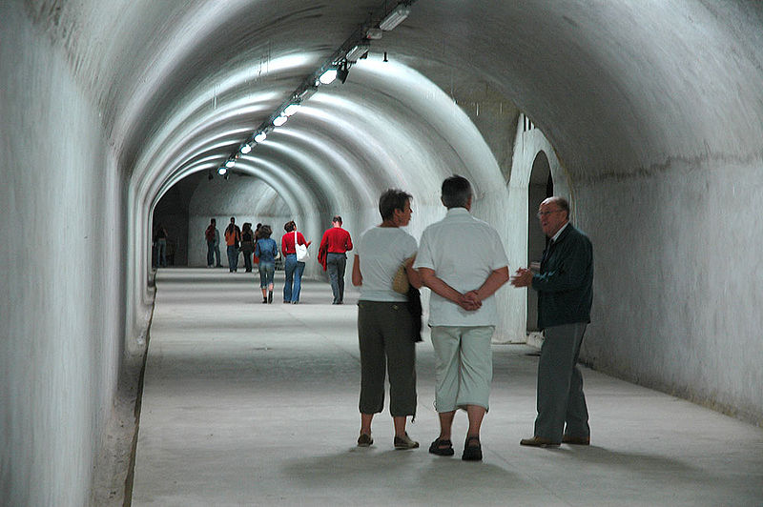
D- Breizh bombezennet ha dieubet
D’ar 9 a viz Gwengolo 1944 en doa tarzhet ar Gwarez Sadit Carnot (Brest) e lec’h ma oa repuet siviled, devet e oa bet 371 sivil er gwall dan.

Slide 13
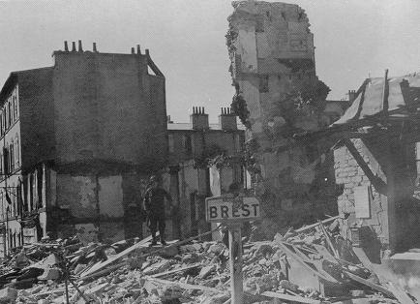
D- Breizh bombezennet ha dieubet
Brest: adalek 1941: 4 000 tonenn a vombezennoù, 10 000 savadur distrujet,
965 sivil lazhet.
Tro dro 8 000 sivil lazhet e Breizh.

Slide 14
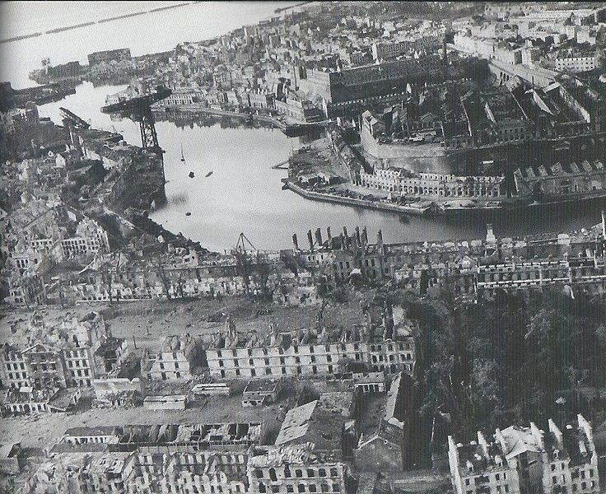
D- Breizh bombezennet ha dieubet

Slide 15
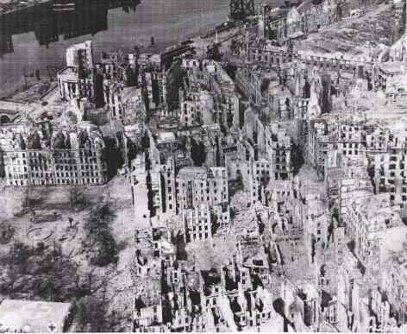
D- Breizh bombezennet ha dieubet

Slide 16
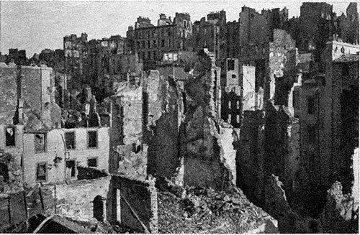
D- Breizh bombezennet ha dieubet

Slide 17
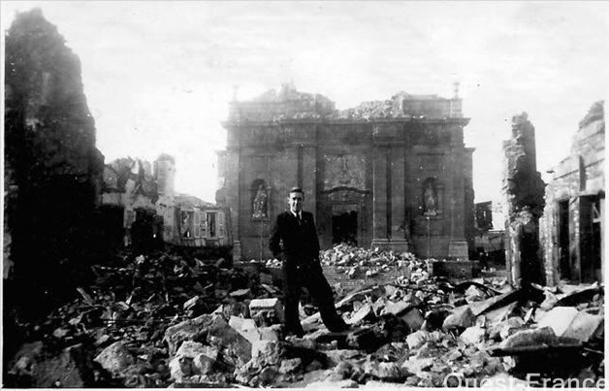
D- Breizh bombezennet ha dieubet
Karter Saint Louis (Brest)

Slide 18
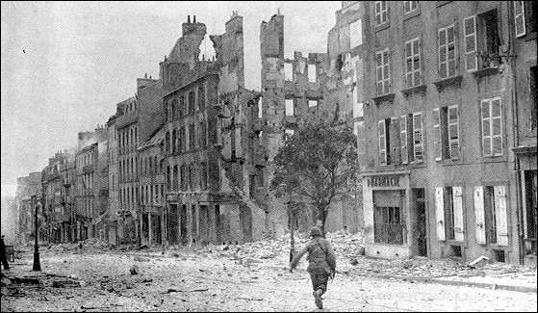
D- Breizh bombezennet ha dieubet
Straed Jean Jaurès (Brest)

Slide 19
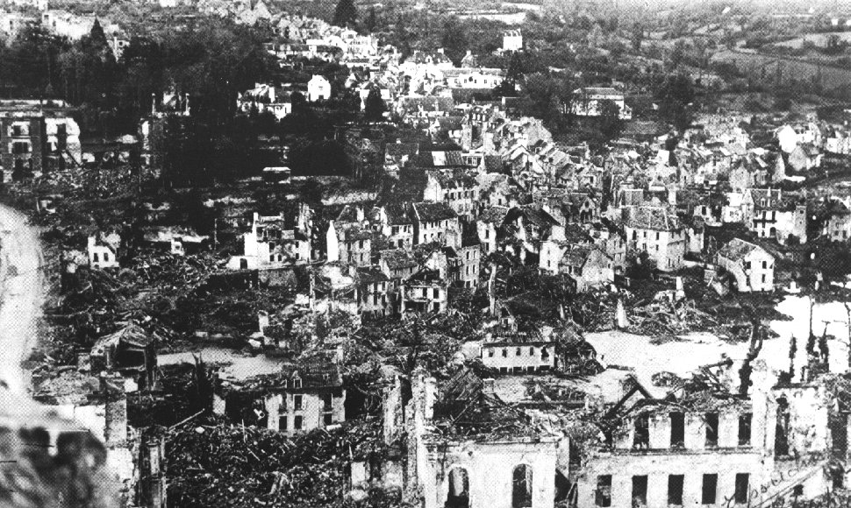
D- Breizh bombezennet ha dieubet
Karter Rekourañs (Brest)

Slide 20
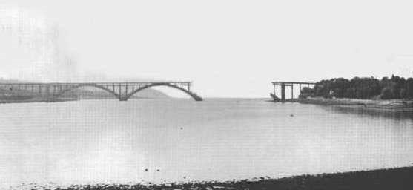
D- Breizh bombezennet ha dieubet
Pont Plougastell e 1944

Slide 21
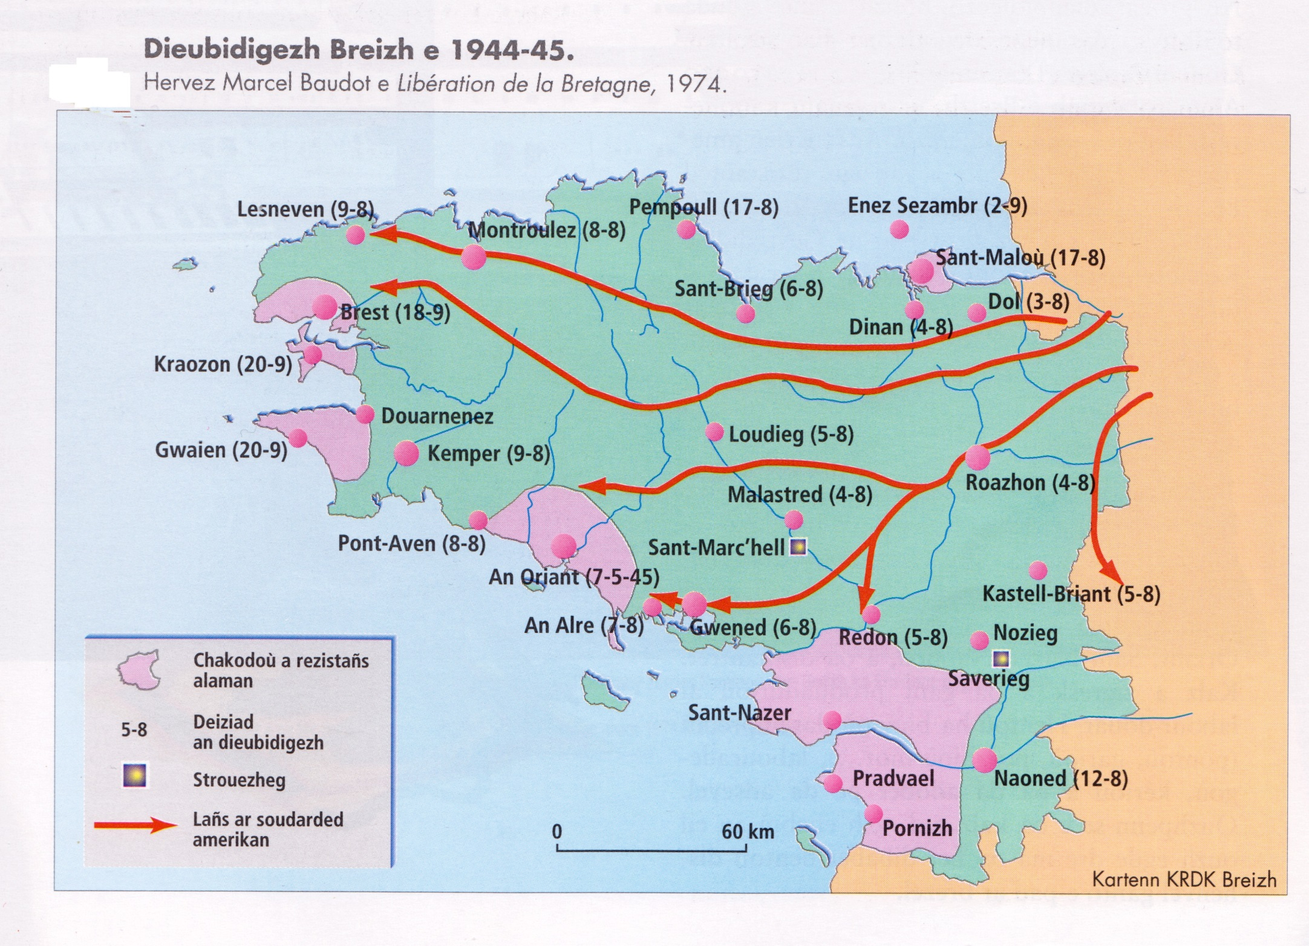

Slide 22
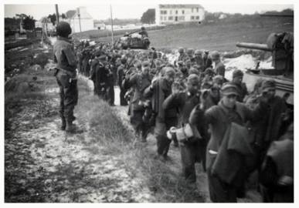
D- Breizh bombezennet ha dieubet
E Lezongar (An Eskivien) e oa bet paket 345 Alaman d’an 20 a viz Gwengolo 1944.
Chomet e oa Alamaned e porzh an Oriant ha Sant Nazer evit difenn al
listri spluj U-Boote betek an 10 a viz Mae 1945.

